Slide 1
dia3
Consagración de toda tu vida
(desde tu nacimiento hasta hoy)

Slide 2
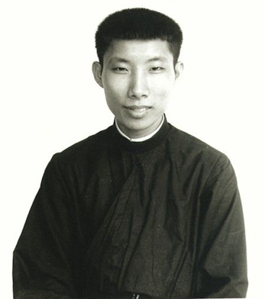
1. Breve historia de un santo
La verdadera vida de VAN
Entremos en la ALEGRÍA Y EN LA VIDA DE dios

Slide 3
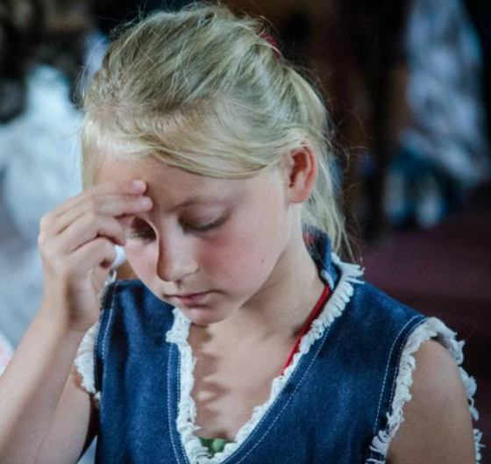
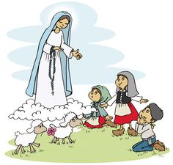
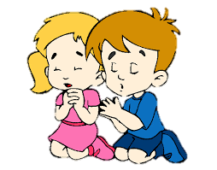
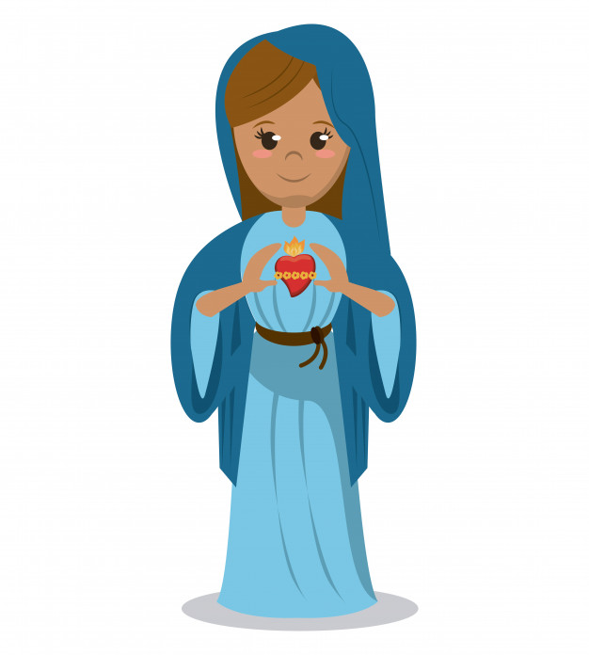
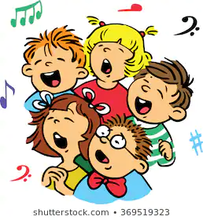
2. Un tiempo de oración
1
2
3
4
5
6
8
7

Slide 4
3. Para los más grandes
“Estén siempre alegres en el Señor,
Déjenme repetírselos: Estén siempre alegres… No se preocupen por nada, en todo momento, por medio de la oración, supliquen y den gracias a Dios…”
Filipensens 4, 4-6
Nota: estos audios son para niños de 0 hasta 100 años de edad!!!

